Slide 1


Звіт про роботу студентського наукового гуртка «КРОК ДО ІСТИНИ» за І семестр 2022 – 2023 н.р.
Кафедра філософії та міжнародної
Підготувала:
Кичкирук Тетяна Василівна,
науковий керівник, доцент кафедри філософії та міжнародної комунікації

Slide 2

Наукова спрямованість гуртка
розширення наукового потенціалу й формування навичок науково-дослідної діяльності у студентів у вільний від навчання час або спеціально наданий час;
розробка найважливіших філософських питань суспільного розвитку, природничих та цивілізаційних проблем сучасності;
діяльність гуртка спрямована на актуальні проблеми пізнавальної діяльності людини, філософії культури, соціальної філософії, філософії природи;
у роботі гуртка беруть участь студенти агробіологічного факультету.

Slide 3

МЕТА ТА ЗАВДАННЯ
МЕТА: розвиток творчого мислення, наукової самостійності, підвищення внутрішньої організованості, свідомого відношення до навчання, поглиблення й закріплення отриманих у процесі навчання знань.
ЗАВДАННЯ:
забезпечення активної участі студентів у проведенні наукових конференцій, конкурсів на кращу наукову працю, наукових семінарів;
розвиток творчого мислення, наукової самостійності, підвищення внутрішньої організованості, свідомого відношення до навчання, поглиблення й закріплення отриманих у процесі навчання знань;
-виявлення найбільш обдарованих і талановитих студентів, використання їх творчого й інтелектуального потенціалу для вирішення актуальних завдань підвищення ефективності освітнього процесу.

Slide 4

ДОСЯГНУТІ РЕЗУЛЬТАТИ ГУРТКА
Кількість членів гуртка – 15 чол.
Кількість тез, матеріалів доповідей – 10;
Кількість виступів студентів-учасників
гуртка в семінарах, конференціях, тощо - 7;

Slide 5

Участь у конференціях, вебінарах, семінарах
Всеукраїнська науково-практична онлайн-конференція молодих науковців, 20 жовтня 2022 р.
науково-практичний семінар "Роль і значення людини в трансформації соціальних практик: минуле і сучасність" (до 300-ліття Г. Сковороди), 22 травня 2022 р.
Міжнародна науково-практична конференція «Духовний код української ідентичності у вимірі міжкультурної комунікації» (до 300-річчя від дня народження Г.С. Сковороди) м. Київ, 10-11 листопада 2022 р.

Slide 6
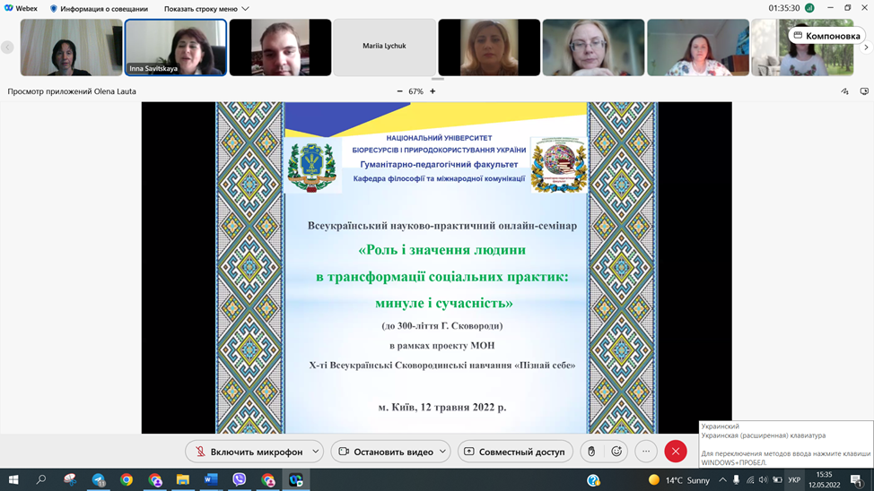
Науково-практичний семінар "Роль і значення людини в трансформації соціальних практик: минуле і сучасність" (до 300-ліття Г. Сковороди)

Slide 7
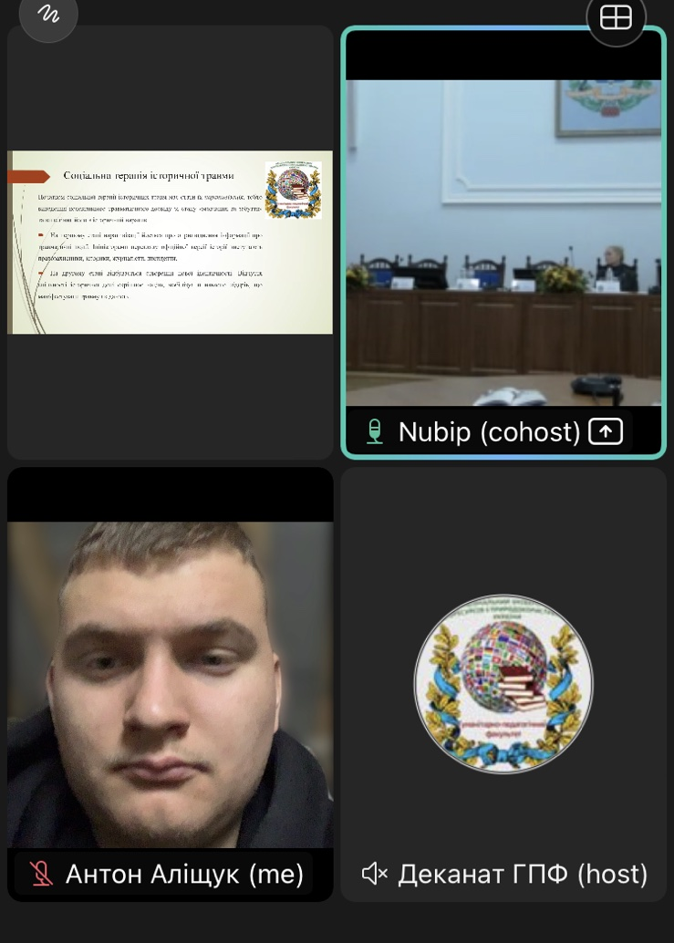
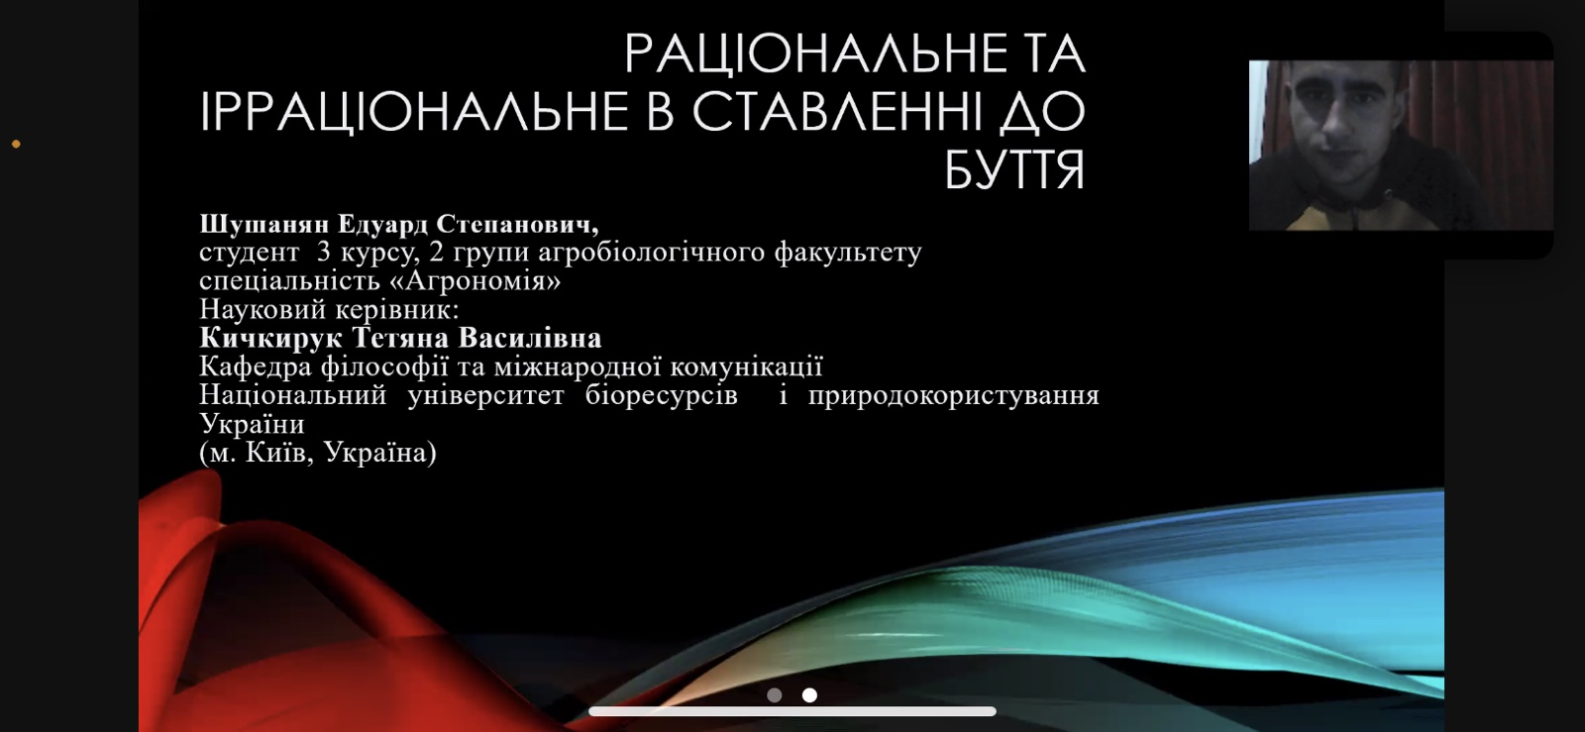
Міжнародна науково-практична конференція «Духовний код української ідентичності у вимірі міжкультурної комунікації» (до 300-річчя від дня народження Г.С. Сковороди), 10-11 листопада 2022 р.

Slide 8


!

